Slide 1
Dethrunner
Создал: Артем Федеев
Notes:
<номер>

Slide 2
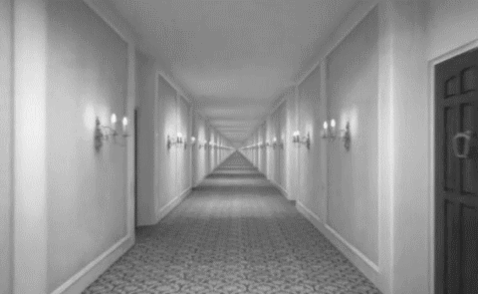
Игра коридорного типа
Notes:
<номер>

Slide 3
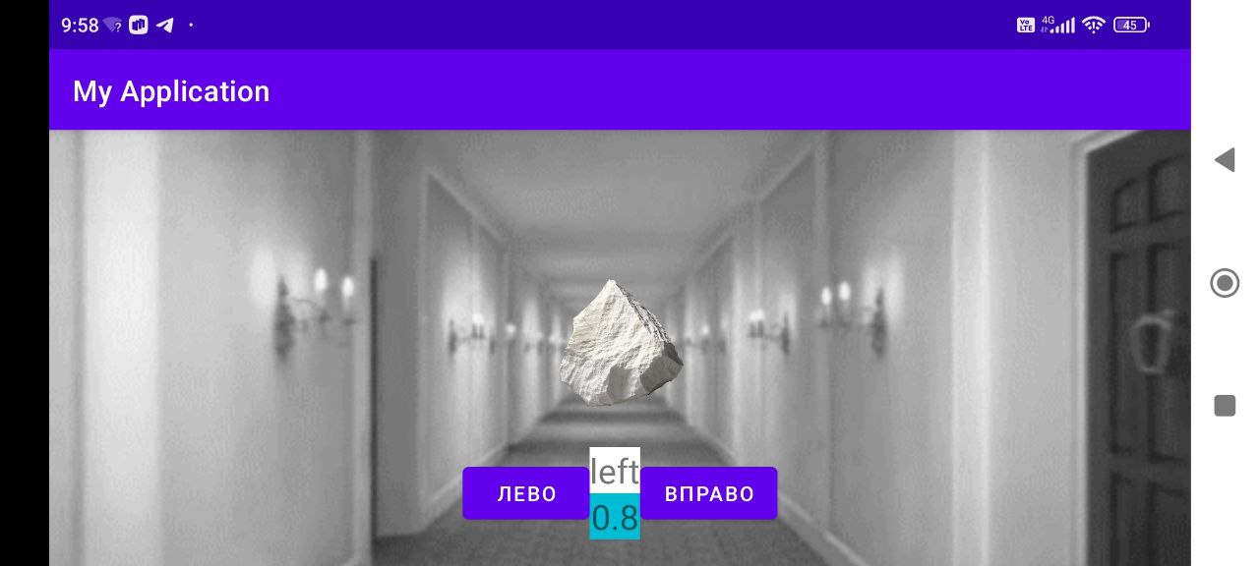
Уклонение от препятствий
Скрин с камнем
Notes:
<номер>

Slide 4
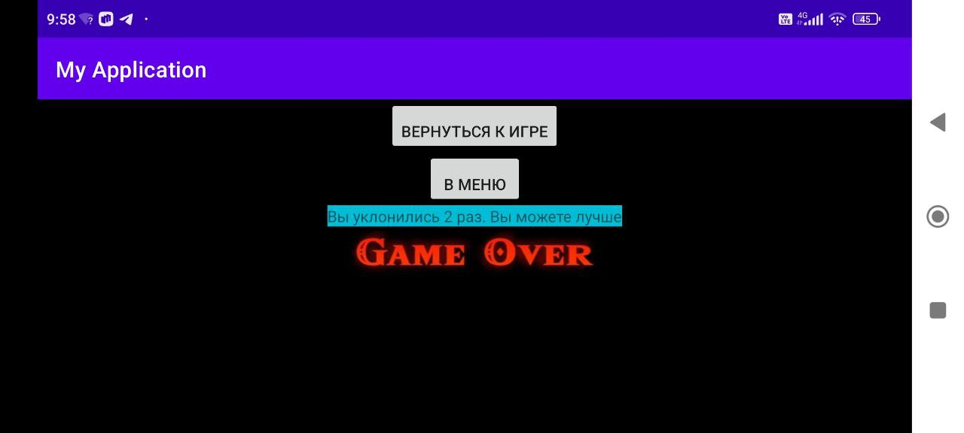
Подсчет очков
Скрин экрана поражения
Notes:
<номер>

Slide 5
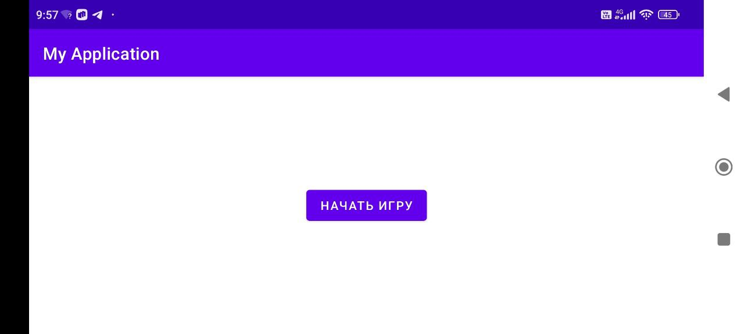
Наличие стартового меню
Скрин стартового меню
Notes:
<номер>

Slide 6
Сюжет
Шел шел попал в закулисье
Notes:
<номер>

Slide 7
Сюжет
Шел шел попал в закулисье
УБЕГАЙ СЗАДИ КРИППЕР!!1!!!111!!!!
Notes:
<номер>

Slide 8
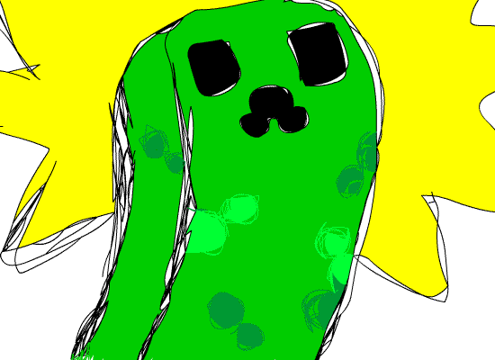
Скример с крипером
Notes:
<номер>

